Slide 1
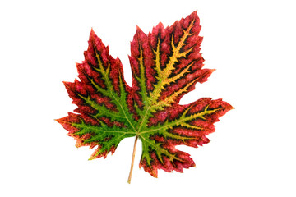

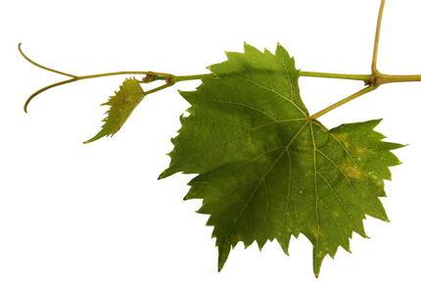
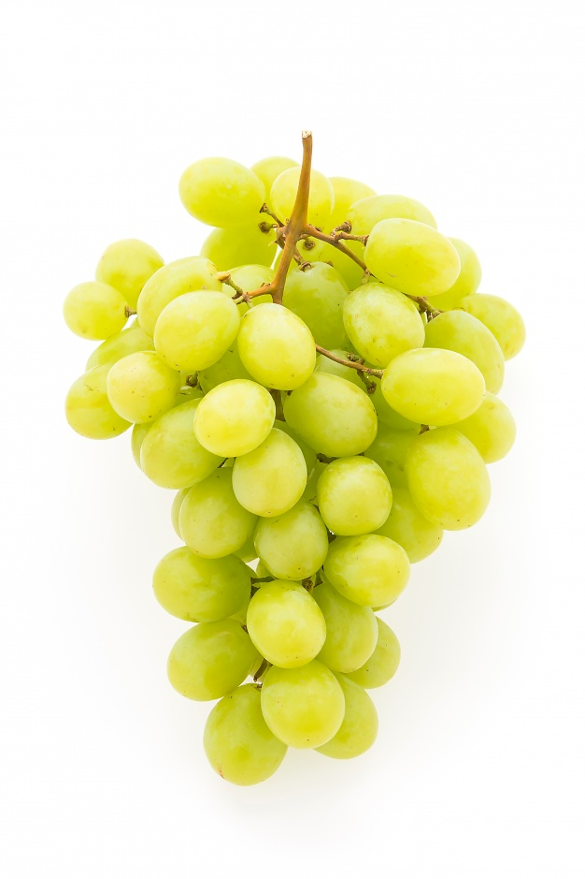
Unité Agriculture, sylviculture et environnement :
La Vigne (Vitis vinifera)
Mechineau Alexis
Lenormand Jérémy
M1 écosystèmes & environnement

Slide 2
Historique de l’espèce

Slide 3
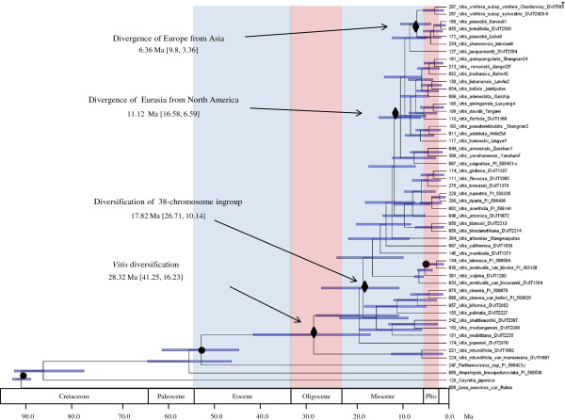

Slide 4

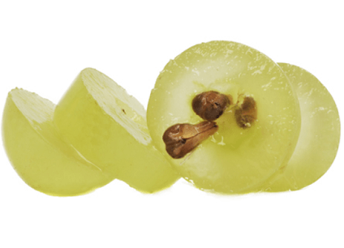
Vitis vinifera - historique
Famille des Vitacées, présente au pliocène (7 millions d’années) au Moyen-Orient, berceau du vin
Pépins retrouvés sur le site de Terra Amata (près de Nice) datant de 400 000 ans
→ alimentation des hommes dès les temps les plus reculés
Scénario probable : baies de vignes ramassées, oubliées dans un récipient, fermentées et dont le jus par ses effets/goûts n’a pas laissé indifférents nos ancêtres
Quantités importantes pépins datés de 10 000 ans retrouvés en Turquie, Liban, Syrie et Jordanie

Slide 5
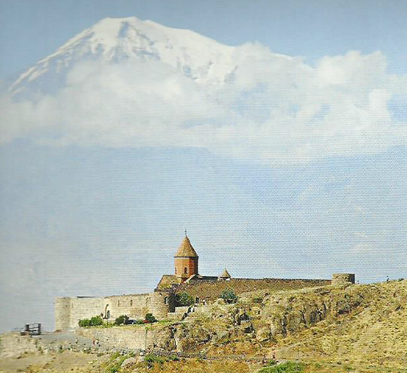
Vitis vinifera - historique
La vigne domestiquée
Apparition montagnes Proche-Orient : pépins de vignes cultivées mis au jour à Cayonu (sud-est Turquie), jarres ayant contenu du vin 6000 ans av. J.-C à Shulaveris-Gora (Géorgie)
Découverte résidus vineux (acide tartrique) identifiés sur des récipients 5500 ans av. J.-C en Iran, site proche du mont Ararat
Viticulture associée aux progrès techniques (poterie, agriculture, élevage, construction villages), aux mutations sociales dans le croissant fertile (sud Turquie, Méditerranée orientale et vallée du Nil)
Mont Ararat où Noé, selon la Bible, aurait planté la première vigne après le Déluge
La culture d’une plante pérenne comme la vigne favorise la sédentarisation

Slide 6
Vitis vinifera - historique
Diffusion au Moyen-Orient
Lente diffusion vers le Sud entre Méditerranée et Jourdain, en Syrie dès le IVe millénaire av. J.-C, dans le Nord de l’Irak et chez les Phéniciens, navigateurs et fondateurs de vignobles en Méditerranée
La boisson apparaît dans les grands textes mythologiques (épopée de Gilgamesh 1800 av. J.-C), trouve sa place sur les tables des élites dans les temples
Hérodote évoque ces échanges entre Babylone et les régions du Nord en décrivant des flottes chargées de tonneaux de vins descendant l’Euphrate

Slide 7
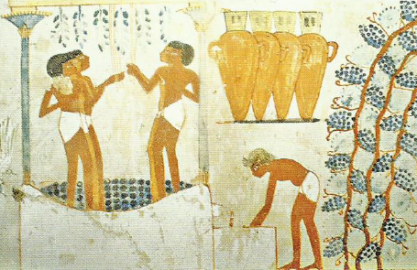
Vitis vinifera - historique
Le vin des Egyptiens
Importation crus de Syrie ou de Palestine dès le IVe millénaire av. J.-C
Vigne cultivées en treille : protection des raisins du soleil, vendangés dans des paniers, foulés aux pieds dans une cuve, peaux pressées dans un sac de lin, jus s’écoulait dans une jarre puis vidée dans une cuve pour fermentation
Boisson réservée aux élites : pharaon, prêtres et hauts fonctionnaires
Apparition de plusieurs types de vin (1500 ans av. J.-C) : blancs, rosés, rouges
Le monde judaïque
Liens étroits entre vin et religion des Hébreux : vigne synonyme de vie, de fertilité et de résurrection, signe de bénédiction divine
Fresque funéraire égyptienne dévoilant les opérations de vinification 1400 ans av. J.-C

Slide 8
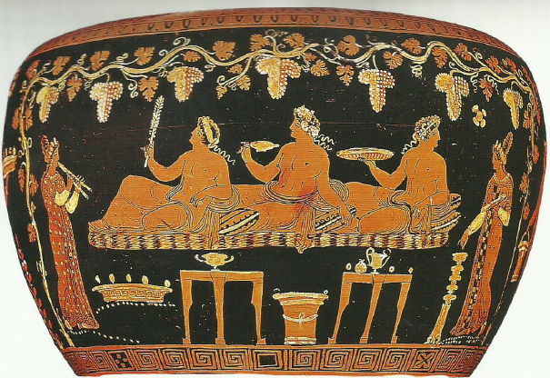
Vitis vinifera - historique
L’apport des Grecs
VIIIe siècle av. J.-C : naissance grand commerce, colonisation autour de la Méditerranée, les colons s’empressent de planter la vigne
Ve siècle av. J.-C : élément central de l’identité culturelle des Grecs, le breuvage a investi tous les champs de la civilisation hellénique : économique, social, médical, philosophique, religieux et artistique
Le vin des Romains
Héritage grec repris par le monde romain à partir du VIIIe siècle av. J.-C
Scène de banquet dans la Grèce antique 1000 ans av. J.-C
Vigne présente partout en Italie au Ve siècle av. J.-C, premières exportations en Gaule

Slide 9
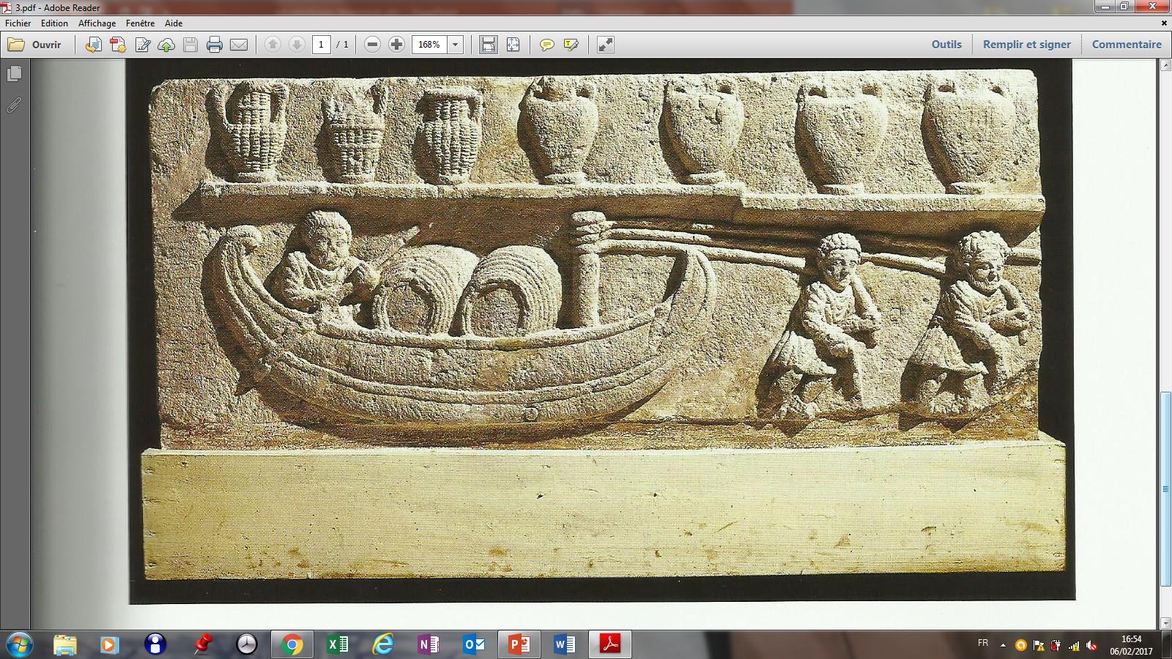
Vitis vinifera - historique
Essor de la viticulture en Europe
Diffusion de la vigne au-delà du monde méditerranéens par les Romains
1er vignoble du territoire de la Gaule planté par des colons grecs
à Massalia vers 600 av. J.-C
Extension vallée du Rhône, la Bourgogne, le Languedoc, vallées de la Loire et de la Seine
La viticulture au Moyen Âge (Ve-Xe siècles)
Halage d’une embarcation chargée de tonneaux. Relief découvert dans le Luberon
Fin de l’Empire romain, l’Eglise permet maintien de la viticulture, favorise son extension loin de son berceau méditerranéen. Evêques, moines et seigneurs fondateurs de vignobles. Développement des vignobles par les notables des villes. Ouverture de voies commerciales. Le bordelais trouve un marché en Angleterre et les vignobles bourguignon et rhénan écoulent leurs vins en Europe du Nord

Slide 10

Vitis vinifera - historique
L’avènement des grands crus
Naissance de grands vignobles et des vins fins de garde aux XVIIe et XVIIIe siècles
Des crus et terroirs se détachent sous l’influence des négociants, amateurs hollandais et anglais. Emergence de nouveaux styles de vins : champagne, porto, eaux-de-vie
Révolution de la bouteille : sa fabrication en série à la fin du XVIIe siècle a permis la bonification du vin au cours du temps et l’émergence du « vin de garde »
Distillation du Cognac

Slide 11
Vitis vinifera - historique
De la révolution à la naissance des AOC
Période faste pour la viticulture européenne milieu du XIXe siècle : production de masse favorisée par la révolution des transports, accroissement des surfaces
France : 2/3 du vignoble mondial en 1789
Consécration du champagne et du bordeaux
Accélération marché exportation des vins français
Essor viticole du Nouveau Monde (XIXe siècle) : importation de cépages français ou italiens de qualité au Chili et Argentine. 1900 : dynamisme des Etats-Unis avec le vignoble californien
1850 : ravages du phylloxéra (puceron), des champignons (oïdium, mildiou) : longue période de crise en Europe conduisant à l’intervention des pouvoirs publics. L’édifice juridique des appellations d’origine contrôlée, constitue une réponse aux décennies de crise

Slide 12
Vitis vinifera - historique
Les années de crise (XXe siècle) : de la pénurie à la surproduction
La replantation demande du temps, il faut trouver des parades :
soufre contre l’oïdium
bouillie bordelaise contre le mildiou
greffe de Vitis vinifera sur des porte-greffes américains naturellement immunisés contre le puceron (Emile Planchon 1874)
Apparition contrefaçons en l’absence de réglementation : naissance des premiers syndicats de viticulteurs pour défendre l’appellation contre les usurpations d’origine (syndicat viticole de Saint-Emilion 1885). Naissance législation stricte 1907 (AOC) : « produit provenant exclusivement de la fermentation alcoolique du raisin frais ou du jus de raisin frais »

Slide 13
Vitis vinifera - historique
Les enjeux du XXIe siècle
1980 : les grands vins retrouvent leur rang auprès d’une clientèle mondialisée. La France dispute à l’Italie le 1er rang des pays producteurs (7 milliards d’euros à l’export en 2011)
Changement des perceptions et des usages : le vin sort du régime alimentaire quotidien et devient un produit associé au plaisir et au raffinement
Protection de l’environnement, respect des normes sanitaires : favorisation du bio par les pouvoirs publics
Réchauffement climatique : vendanges 10 à 20 jours d’avance / 1950, sécheresse (besoin d’irriguer), révision de l’encépagement des régions tempérées.
Point positif : favorisation de l’expansion du vignoble vers le Nord (Royaume-Uni, Canada)

Slide 14
Cycle végétatif et reproducteur

Slide 15
Cycle végétatif et reproducteur de la vigne
Plante pérenne ligneuse : conserve, développe son système racinaire et continue chaque année l’expansion des organes aériens à partir de bourgeons latents portés par des organes aériens vivaces :
→l’initiation florale se produit au cours du cycle annuel précédant celui de la floraison
→la croissance et le développement s’accompagnent d’une mise en réserve de substances élaborées (sucres, azote, acides) dans les fruits, les graines (maturation) et les parties vivaces aériennes et souterraines (aoûtement)
→la plante est capable de se reproduire par voie végétative et sexuée
La vigne comporte des bourgeons mixtes (bivalents) renfermant les ébauches de feuilles + ébauches d’inflorescences
Peut vivre des dizaines d’années (voir plus d’un siècle), mais arrachée au bout de 30 à 50 ans pour raisons économiques
Après plantation, 3 années nécessaires pour l’entrée en production

Slide 16
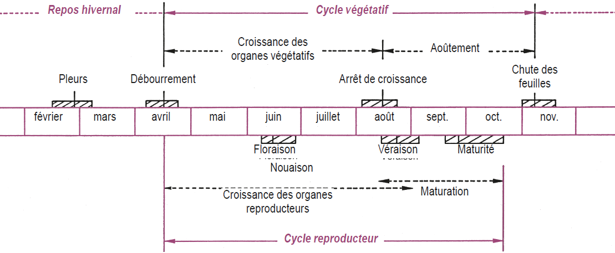
Cycle végétatif et reproducteur de la vigne
Cycle végétatif et reproducteur de la vigne
Pleurs : écoulement de sève suite à la reprise de l'activité de la vigne. Réchauffement sol (février), absorption eau + sels minéraux par les racines → permettent de rincer les tissus conducteurs (durée quelques jours)
Débourrement : Sorties des rameaux provenant des bourgeons latents. La date varie suivant la T°C, la taille (plus on taille tard plus on retarde le débourrement), le cépage, l'exposition du sol (sol froid mal exposé retarde débourrement), la vigueur (grosseur des bois)
Croissance végétative : croissance des jeune rameaux grâce à l'amidon accumulé dans les tiges et racines lors des années précédentes. Puis les feuilles adulte exportent des sucres vers les jeunes rameaux et inflorescences. Après arrêt de croissance, les sucres formés vont vers les grappes ou vers les tiges et racines (réserve)
Aoûtement : rameaux vert devient brun, passe de souple à dur et cassant, formation d’une écorce, déshydratation du rameaux (50 à 90%), accumulation d’amidon
Chutes des feuilles : Descente sève vers racines
Repos végétatif : période de repos de la vigne

Slide 17
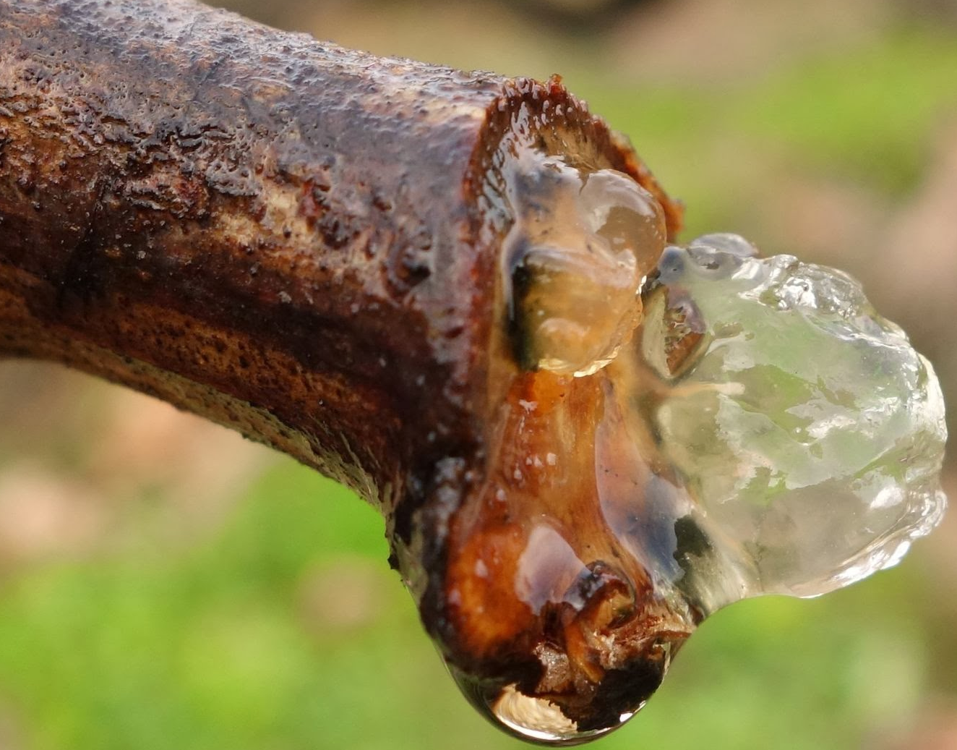
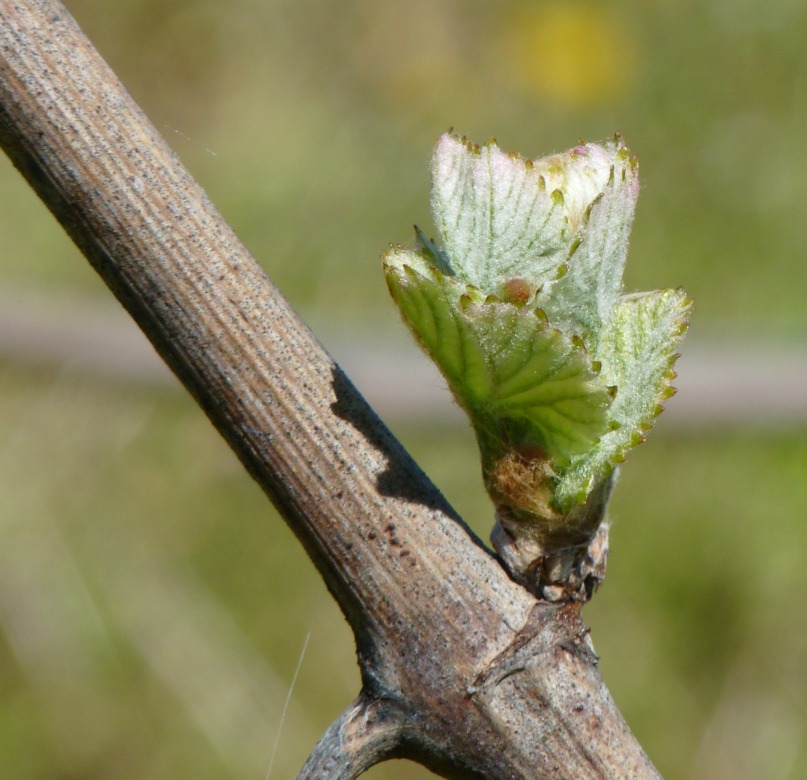
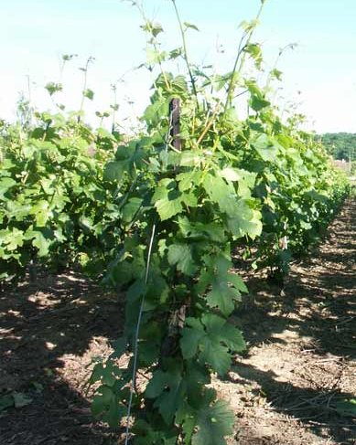
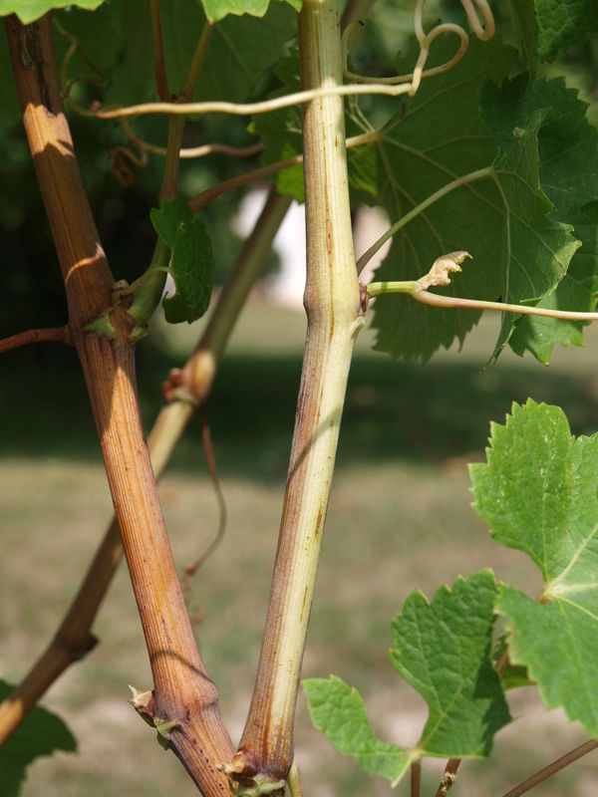
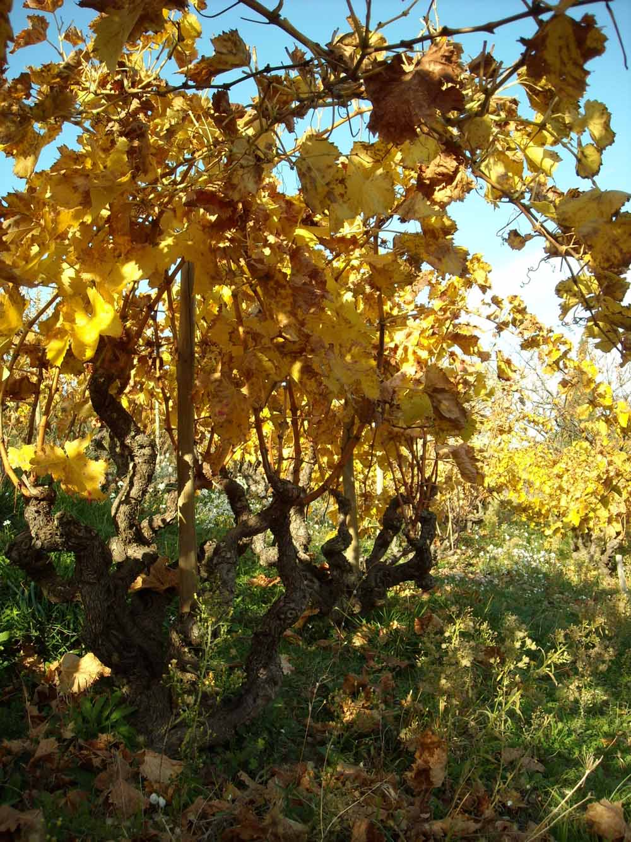
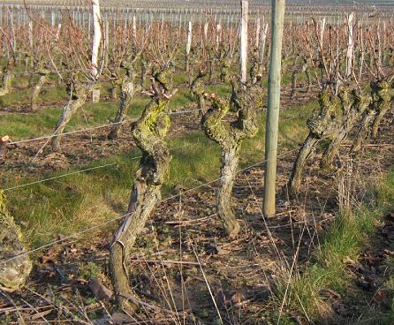
Cycle végétatif et reproducteur de la vigne

Slide 18
Cycle végétatif et reproducteur de la vigne
Cycle végétatif et reproducteur de la vigne
Floraison : chute capuchons floraux / pollinisation / fécondation. Eléments pouvant conduire à la malformation des grains :
Excès de pluie
Froid empêche éjection capuchons floraux
Sécheresse dessèche stigmates
Vent en excès disperse le pollen
La nouaison : 10 à 15 jours après floraison. Œuf → pépin et ovaire → fruit.
Véraison : augmentation de sucre, diminution d'acide dans la baie. Augmentation de tanins, matières colorantes et aromatiques. La baie devient plus sensible aux agents extérieurs (parasites, climat).
Maturation des grains : accumulation des sucres, diminution des acides : par l’alimentation en eau et T°C estivales
Les accidents pouvant intervenir pendant la floraison :
La coulure : chute des baies (maladies, carences, problème alimentaire)
Le millerandage : petites baies

Slide 19
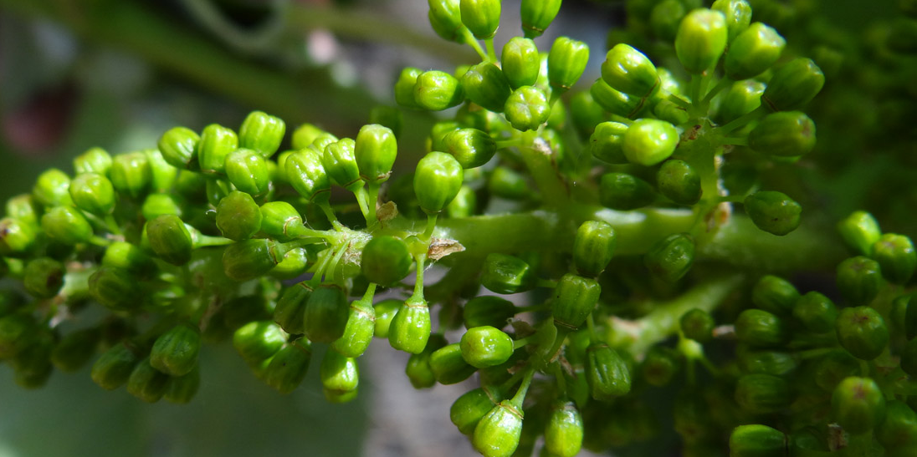
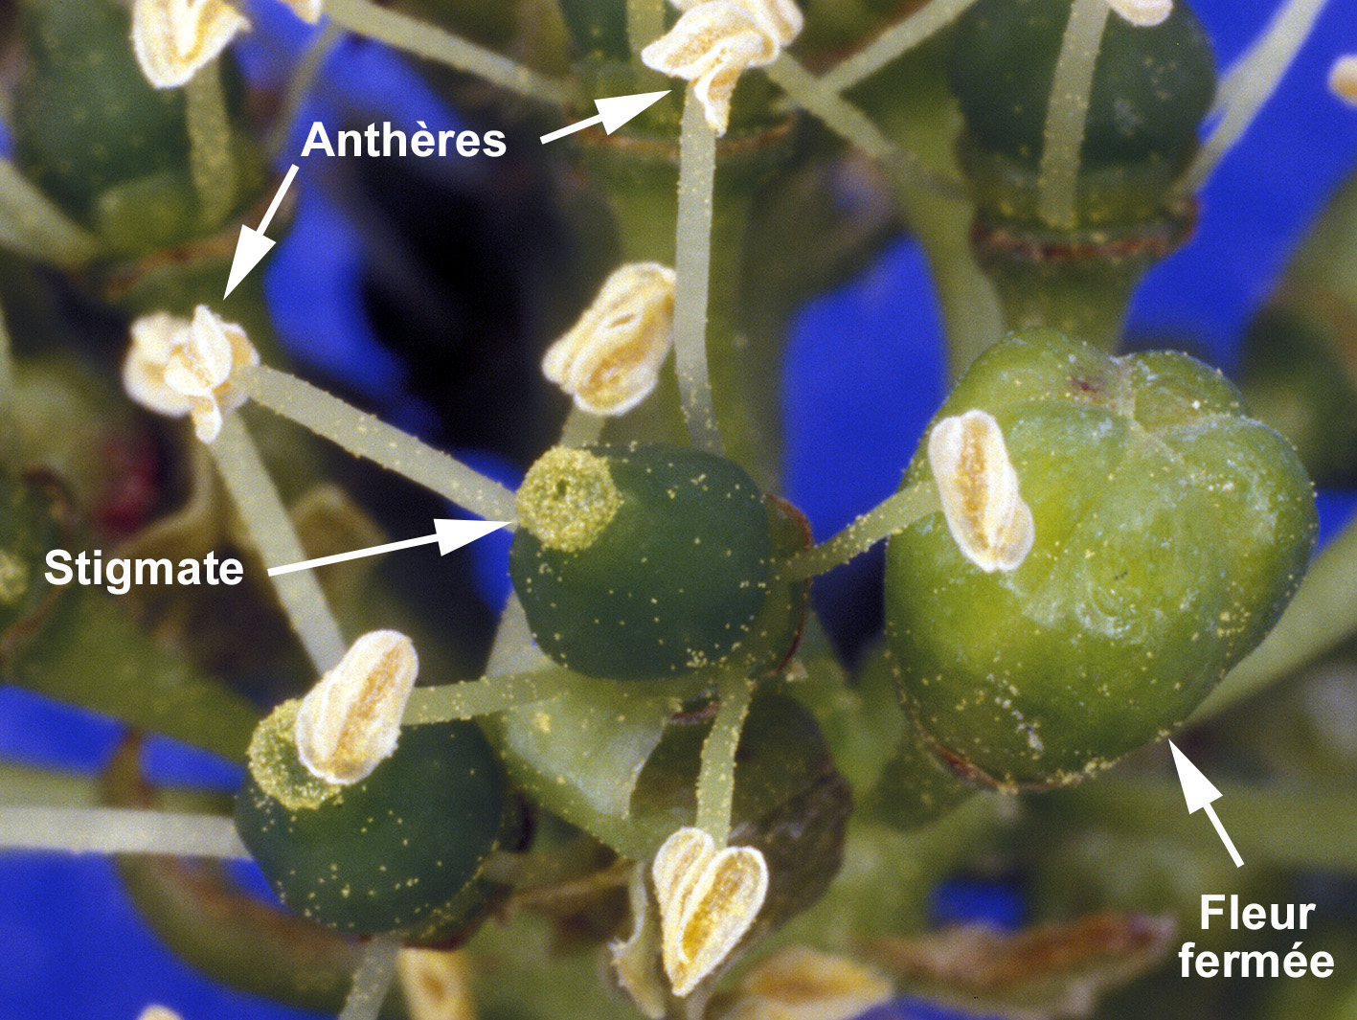
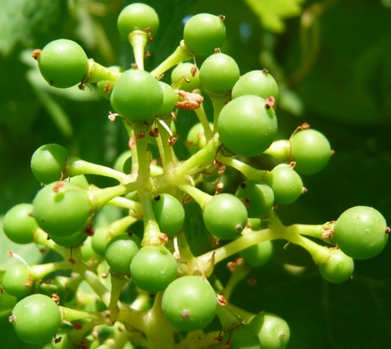
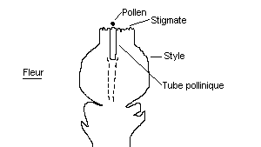
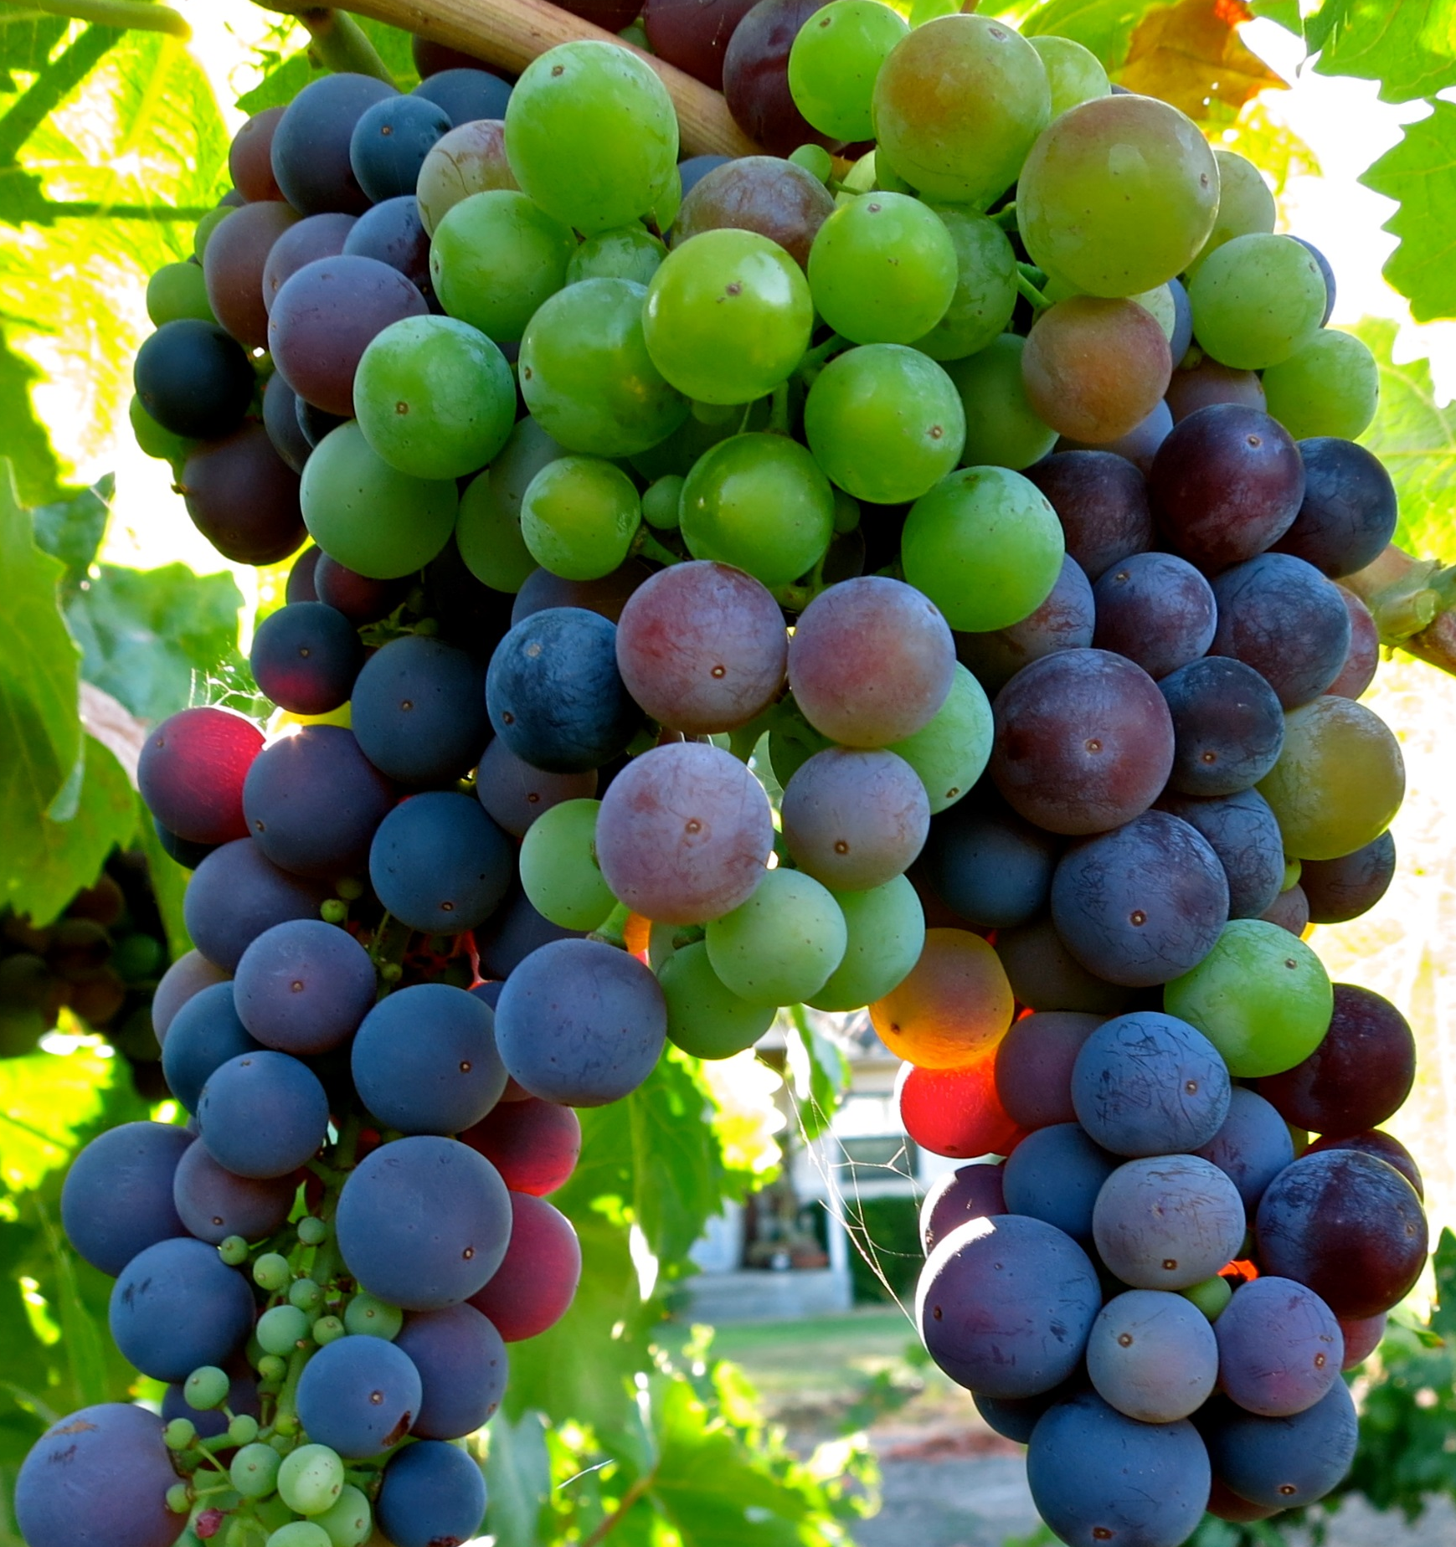
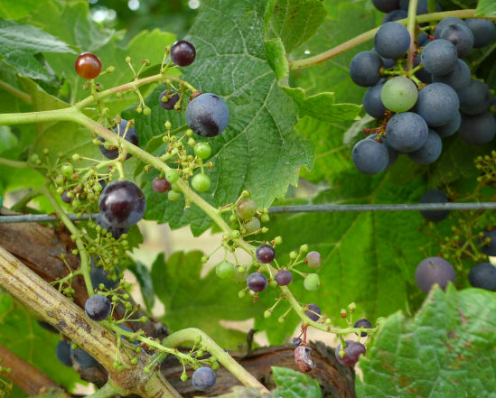
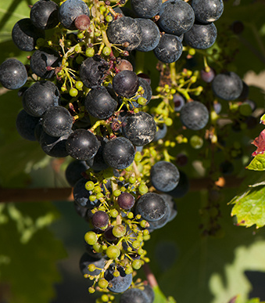
Cycle végétatif et reproducteur de la vigne

Slide 20
Pratiques culturales

Slide 21
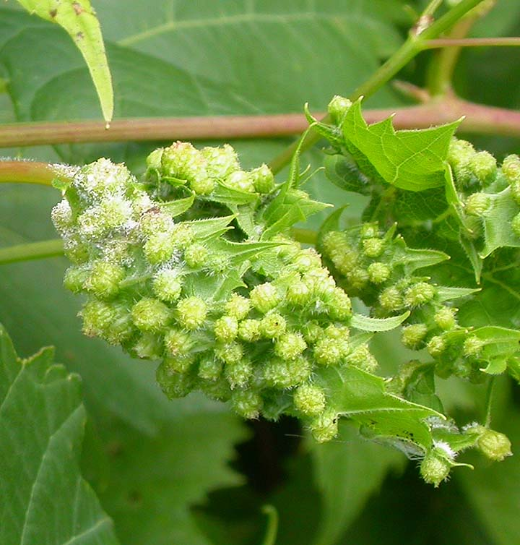
Pratiques viticoles : du jeune plant au produit
Choix du cépage et les jeunes plants :
Règlementation et limitations administratives
Influence le choix du greffon et le porte-greffe (AOCs)
Critères économiques
influence principalement le choix du greffon (productivité, qualité, terroir…)
Climat, caractéristiques du sol et résistance biologique
influence le choix du greffon et du porte greffe. Exemple : Phylloxera depuis le 19è siècle, la culture du cépage Syrah dans les zones à influence méditerranéenne.

Slide 22
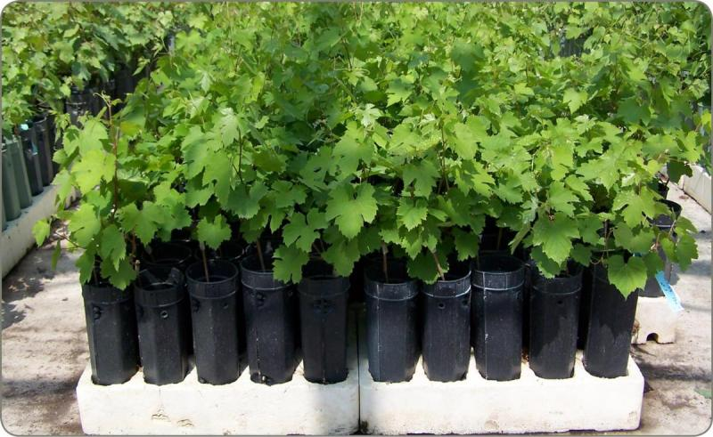
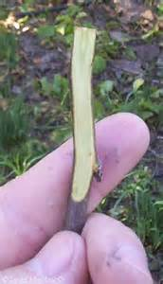
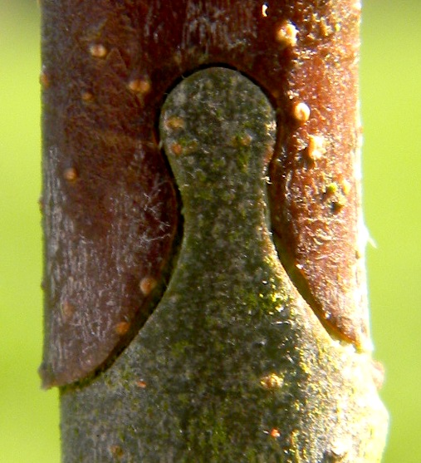
Pratiques viticoles : du jeune plant au produit
Conduite des jeunes plants :
La greffe sur place n’est quasiment plus utilisée par les viticulteurs qui privilégient l’achat de plants greffés (structuration de la filière).
Culture en plein air des jeunes plants. Maintien dans les godets de 1L → favorise le développement racinaire (porte-greffes). Les greffons sont prélevés sur les plants mères.
Les portes greffes et futurs greffons sont multipliés par bouturage ou par multiplication in vitro.
Greffe à N+2 soit : 8 – 15 mm Diamètre

Slide 24
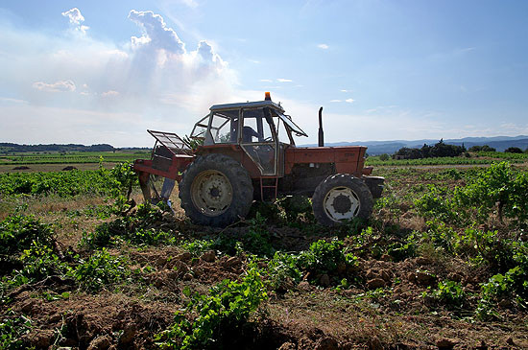
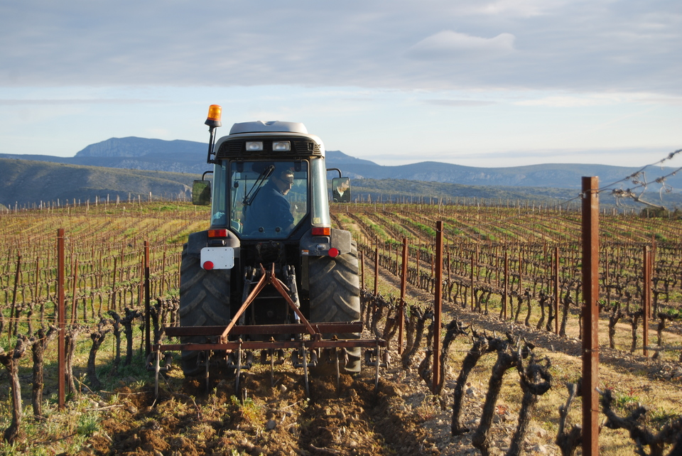
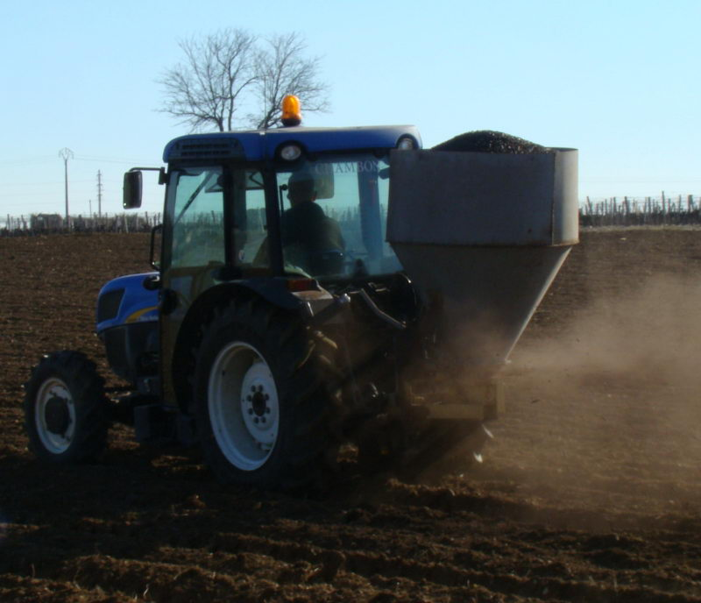
Pratiques viticoles : du jeune plant au produit
Travail à réaliser avant la plantation
Connaître les caractéristiques climatiques générales : choix du cépage
Exposition de la parcelle : incidence sur les conditions de maturation
Adapter travail du sol suivant le précédent cultural (ancienne culture, friche, verger)
Observations en surface : homogénéité du sol, indication régime hydrique, pentes (orientation des rangs et emplacement des drains)
Profil et analyse de sol : texture, structure, porosité, indice de battance, C/N, pH, CEC, RU
Arrachage : dévitaliser souche, herbicides, désinfection, prévention des maladies
Labour sur 40-60 cm (défonçage) : éliminer les racines, casser semelle labour
Amendement : Principalement P/K

Slide 25
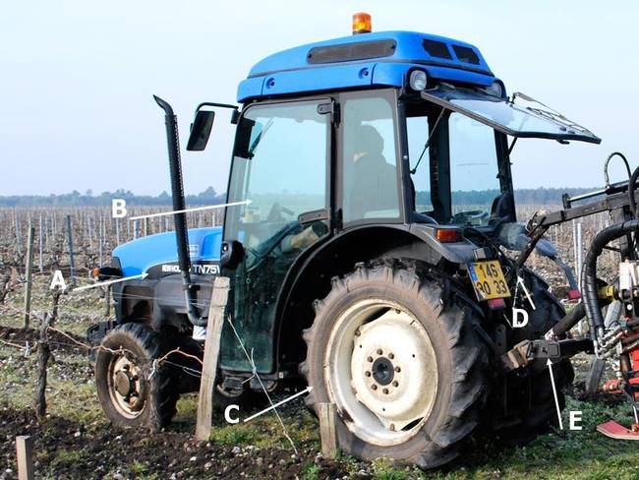
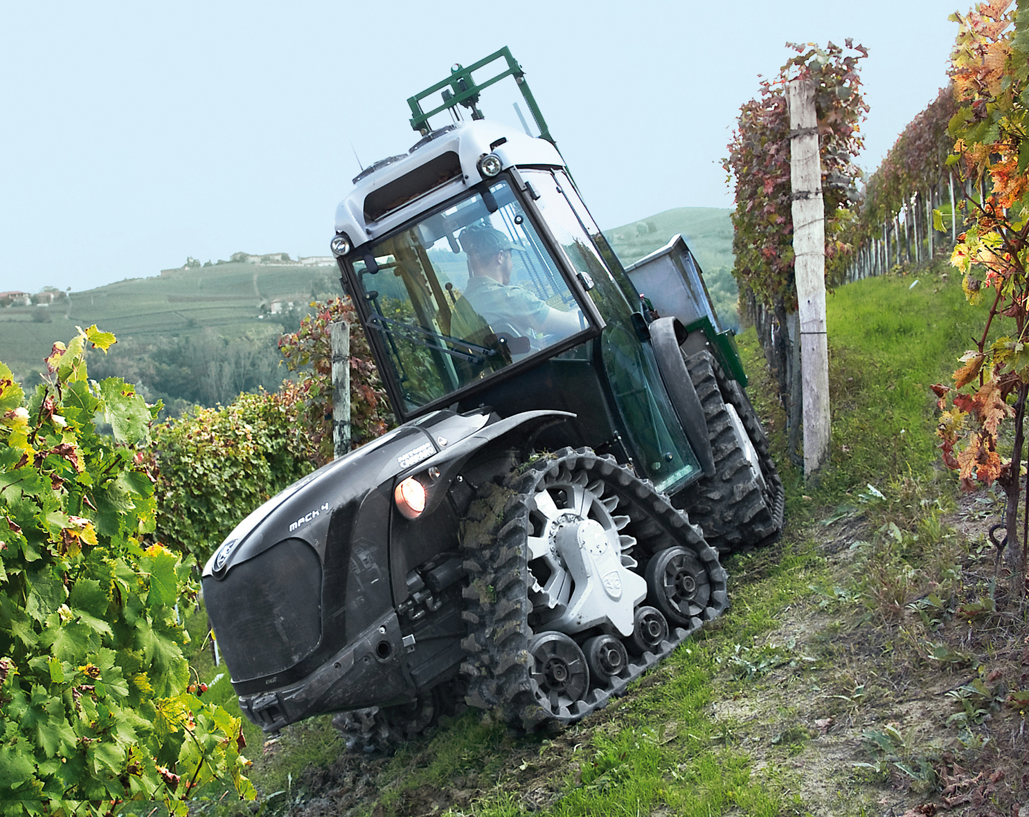
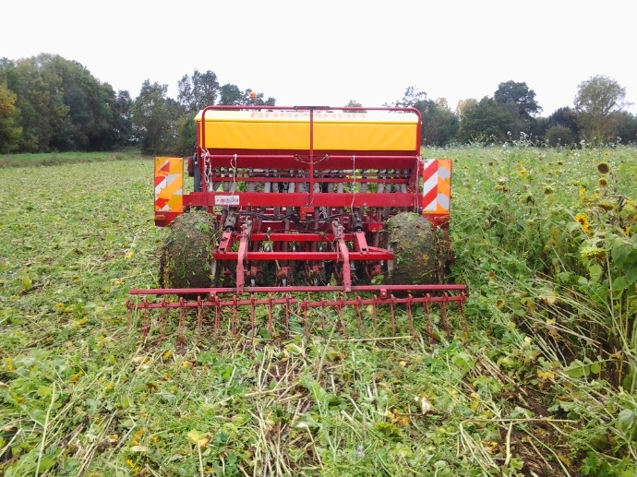
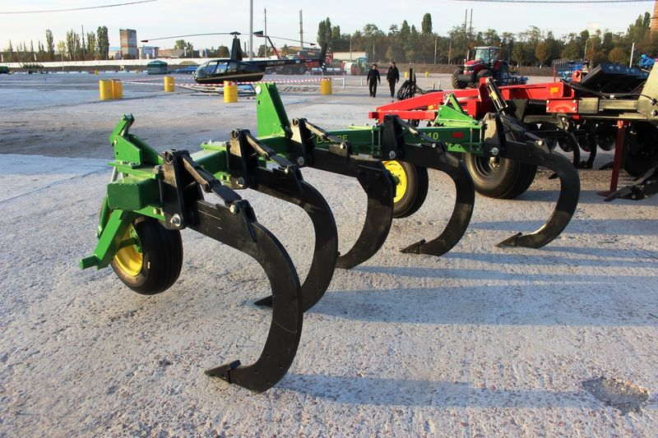
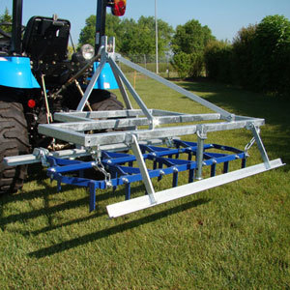
Pratiques viticoles : du jeune plant au produit
Travail du sol : outils utilisés
Tracteur chenille
Tracteur interligne

Slide 26
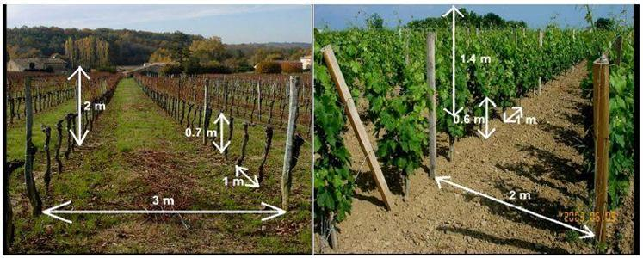
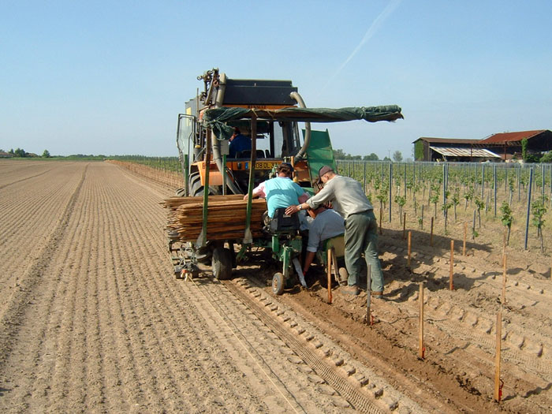
Plantation
Pratiques viticoles : du jeune plant au produit
Au trou, à la tarière, à la machine
Bourrelet de soudure au niveau du sol
4-5 l d'eau par plant selon l'état du sol
Densité de plantation : rôle important sur la vigueur des souches et la qualité du raisin obtenue.
Désherbage mécanique ou chimique contrôlé
Possible plantation d’espèces sentinelles

Slide 27
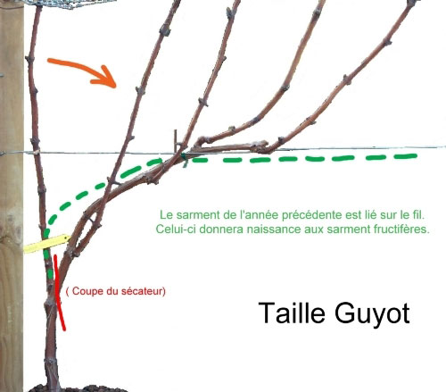
Entretien des plants matures
Pratiques viticoles : du jeune plant au produit
Taille (Novembre à Février)
Ne garde que 8 bourgeons sur 1 à 2 sarments
La taille « Guyot simple » est la plus largement pratiquée
Pliage
Entretien printanier
-Epamprage (élimination des bois de l’année)
-Levage (attache sur le fil des sarments conservés)
-Rognage

Slide 28
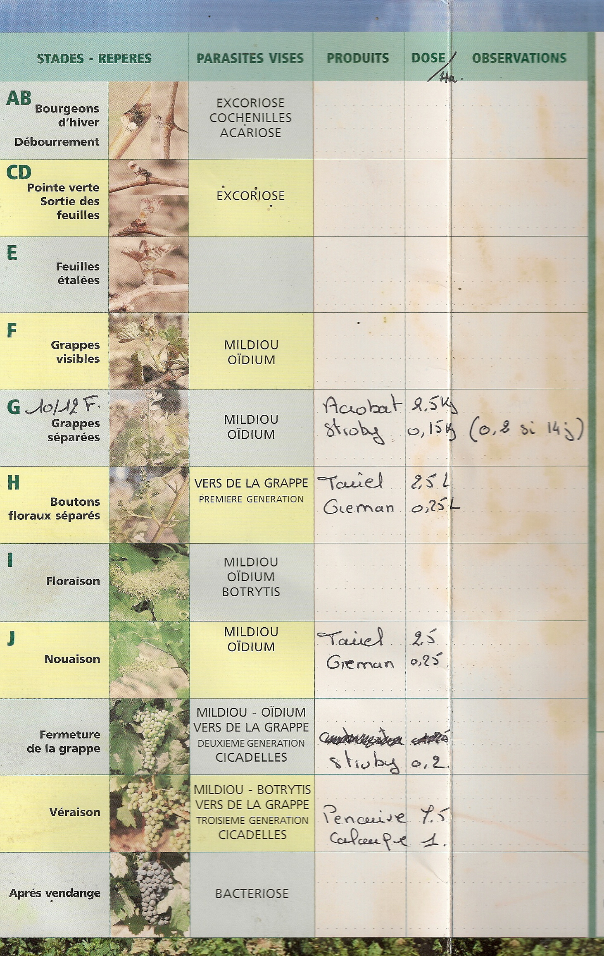
Gestion des ennemis des cultures
Pratiques viticoles : du jeune plant au produit
Principales maladies :
Mildiou
Oïdium
Botrytis
Vers de la grappe
Flavescence dorée
Les plants et grappes sont régulièrement contrôlés d’Avril à Octobre → détection des pathogènes et contrôle afin de limiter la croissance exponentielle des populations de pathogènes.

Slide 29
Entretien du sol
Pratiques viticoles : du jeune plant au produit
Buttage : vise à protéger les ceps contre les gelées d’hiver
Amendement : azote pour la végétation, acide phosphorique pour la fructification et l’état sanitaire, et enfin potasse, pour la richesse en sucre des jus, la résistance aux maladies et aux gelées.
→ Les engrais sont apportés différentiellement au cours de la saison

Slide 30
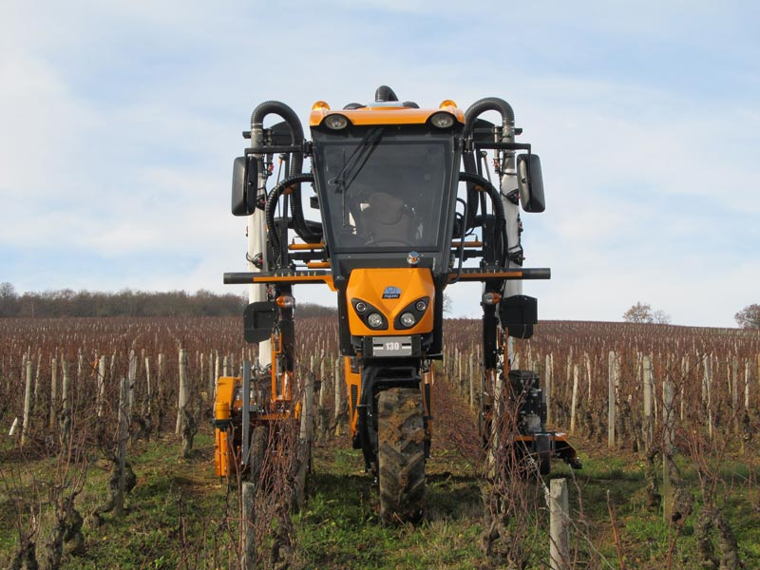
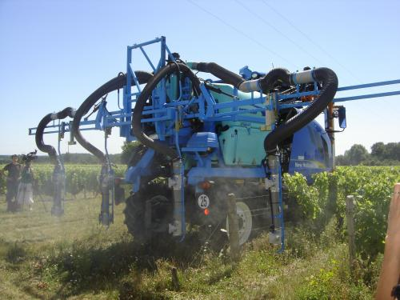
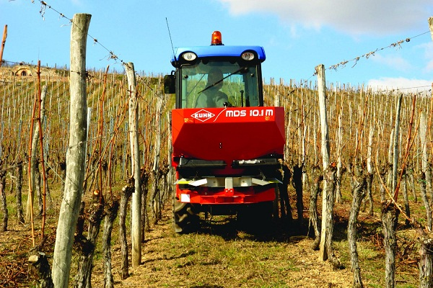
Pratiques viticoles : du jeune plant au produit
Entretien des cultures : outils utilisés
Tracteur enjambeur
Sulfateuse/Pulverisateur
Epandeurs

Slide 31
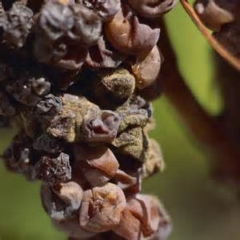
Notions complémentaires
Pratiques viticoles : du jeune plant au produit
La pourriture Noble
Botrytis cinerea se développe sur les raisins dans certaines conditions d’humidité et d’ensoleillement → production de vins surmuris à forte valeur ajoutée.
Utilisation des sarments
Restitution à la parcelle : rapport C/N élevé mais peut générer une faim d’azote pour les plants de vignes
Exportation : Barbecue, filière bois-energie

Slide 32
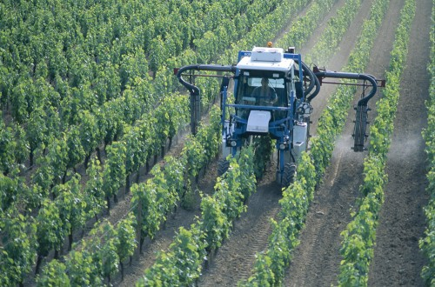
La viticulture et l’écologie
Pratiques viticoles : du jeune plant au produit
Les exploitations viticoles sont sources de nuisances environnementales :
Utilisation de produits phytosanitaires
Utilisation d’engrais
Augmentation de l’érosion des sols
Modification de la structure physico-chimique des sols

Slide 33
La viticulture et l’écologie
Pratiques viticoles : du jeune plant au produit
La plantation se situe à une distance minimum d'un cours d’eau (réglementation locale)
Les contours de la parcelle sont enherbés
Les haies, les travers, les abords enherbés sont préservés
Les fossés et les drains sont efficients
Les plants sont orientés en fonction de la pente, lorsque la pente est forte (10-20 %) ; vignes établies selon les courbes de niveau

Slide 34
Pratiques viticoles : du jeune plant au produit
Agriculture conventionnelle utilisée : forte demande, rendement = impacts environnementaux + dégâts écologiques importants
Prise de conscience face aux problèmes, adaptation et changement des pratiques : but de préservation de l’environnement et des sols
Développement viticulture biologique : préservation des écosystèmes, fertilité des sols, augmenter biodiversité et protection ressources naturelles, limiter interventions extérieures, traitement avec des produits biologiques (Cu, S) et non chimiques

Slide 35
Séléctions et diversité

Slide 36
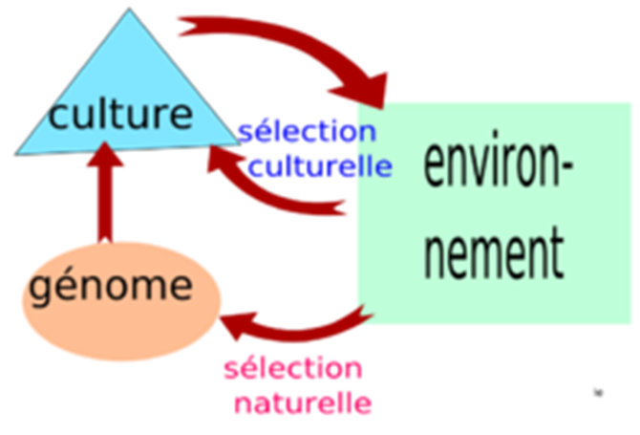
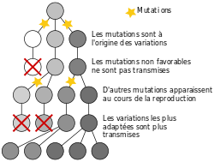
Sélection et diversité
Sélection et ampélographie
L’ampélographie est la discipline commune à la botanique et à l'œnologie traitant des cultivars en viticulture : les cépages
La sélection des cépages s’effectue donc en fonction de critères botaniques (résistance au climat, vigueur, rendement, résistance aux pathogènes) ainsi qu’en fonction des attentes gustatives

Slide 37
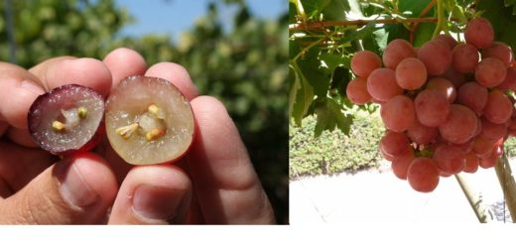
Sélection et diversité
Depuis que l'homme cultive la vigne, il a sélectionné et reproduit les espèces de deux façons différentes : en faisant germer des pépins ou par reproduction végétative (principalement)
L'origine et la diversité des cépages vient des croisements et des variations naturelles que l'homme a pu observer. En effet, la vigne est une plante qui mute facilement (le pinot gris et le pinot blanc sont des mutations du pinot noir)
Globe rose : une nouvelle variété de raisin de table qui s’apprête à conquérir le marché

Slide 38
Sélection et diversité
Au XIX siècle le comte Odart puis Levadoux au XX siècle ont cherché à regrouper les cépages "français" par familles à partir des caractéristiques morphologiques :
- Famille des Traminers : savagnin, savagnin rose, gewurztraminer - Famille des Cotoïdes : côt, malbec, negrette, valdiguié, tannat - Famille des Carmenets : merlot, cabernet franc, cabernet sauvignon, carmenère, petit verdot, fer servadou - Famille des Sérines : mondeuse, syrah, altesse, Marsanne, roussanne, viognier - Famille des Muscats : muscat d'Alexandrie, muscat blanc à petits grains, muscat de Hambourg - Famille des Folloïdes : folle blanche, ondenc - Famille des Gouais : aligoté, gouais, blanc dame, muscadelle - Famille des Chenins ou Famille des Messiles : chenin, meslier, sauvignon blanc, pineau d'aunis - Famille des Noiriens : pinot noir, chardonnay, melon de bourgogne, gamay - Famille des Mansiens : petit manseng, gros manseng - Famille des cépages rhénans : sylvaner, riesling - Famille des Alpins - Famille des Provençaux - Famille des Languedociens
La génétique permet aujourd’hui de clarifier quelques uns de ces liens

Slide 39
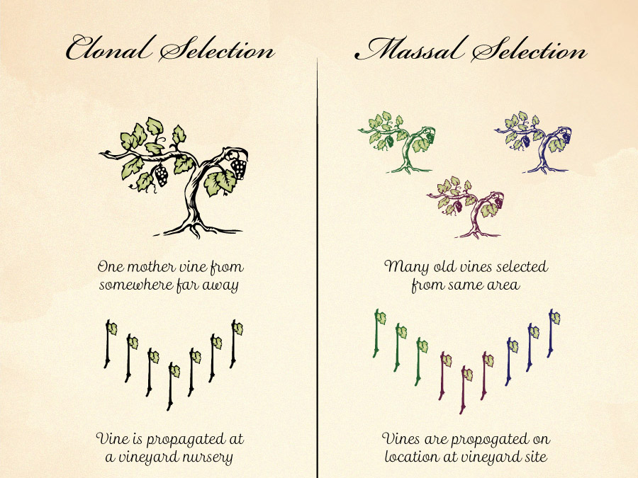
Sélection et diversité
Méthode de sélection
Sélection massale : Choix de multiplier une souche plutôt qu’une autre parmi une même variété
Sélection clonale : Sélection massale qui intègre tout un ensemble d’évaluations agronomiques, œnologiques et sanitaires en vu de la sélection d’une seule souche correspondant aux besoin exprimés

Slide 40
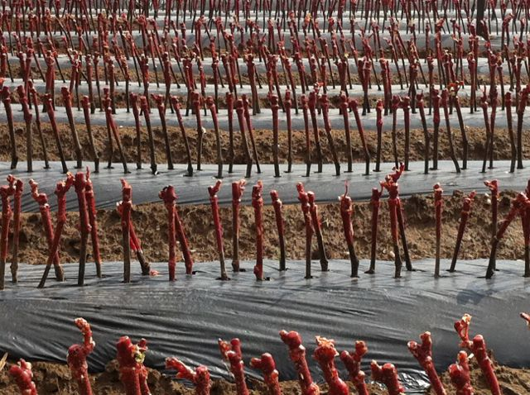
Sélection et diversité
Méthode de sélection
La sélection massale était la seule sélection pratiquée jusqu’ au début des années 70.
La sélection clonale conduit inéluctablement à la réduction de la diversité génétique dans la mesure où toutes les souches ne répondant pas aux critères de sélection sont écartées dans le processus.
Il est tout à fait possible de multiplier une seule souche issue d’une sélection massale comme il est tout à fait possible de multiplier un groupe de clones en mélange. La différence entre les deux ne concerne donc pas le nombre d’individus mais le niveau de précision pour tout ce qui concerne l’évaluation sanitaire, agronomique et œnologique.

Slide 41
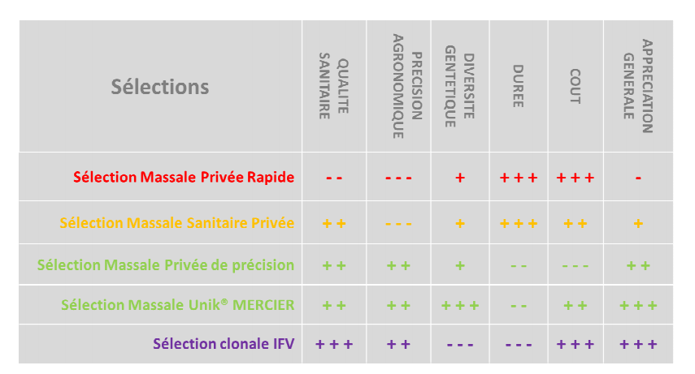
Sélection et diversité

Slide 42
Sélection et diversité
Classification des cépages
Les porte-greffes ne sont cultivés que pour servir de racine aux autres. Ils sont sélectionnés sur leur résistance au phylloxéra et leur adaptation à de multiples terroirs
Les raisins de cuve : leur destination prioritaire et majoritaire consiste à donner du vin, mais ils sont aussi aptes à donner des eaux-de-vie, du jus de raisin ou du vinaigre
Les raisins de table sont cultivés pour être consommés en fruits frais
Les raisins d'agrément sont une dernière catégorie créée récemment. Ce sont des cépages hybrides résistants au mildiou et à l'oïdium, ne nécessitant pas ou peu de traitements. Ces cépages sont vendus en jardinerie, mais le produit de leur récolte ne peut être commercialisé

Slide 43
Sélection et diversité
Nombre de cépages (cultivars)
A ce jour, le Catalogue Officiel français des variétés de vigne se compose de :
229 variétés de raisin de cuve
20 hybrides inter-spécifiques de cuve
13 variétés double fin
47 variétés de raisin de table ou à usages particuliers
31 porte-greffes
Sur 210 cépages autorisés en France, 10 représentent à eux seuls plus de 70 % de la surface plantée en vignes :
Cépages rouges : Merlot (14 %), Grenache noir (11 %), Syrah (8 %), Cabernet sauvignon (6,5 %), Carignan (5,3 %), Pinot noir (3,7 %), Gamay (3,5 %), Trousseau, Poulsard, Tibouren.
Cépages blancs : Ugni blanc (10,2 %), Chardonnay (5,6 %), Sauvignon blanc (3,5 %), Savagnin.

Slide 44

Sélection et diversité
Chaque cépage est lié a un terroir, il en est une signature mais aussi une manière d’adapter les productions aux conditions environnementales locales.

Slide 45



Sélection et diversité
Grande plasticité vis-à-vis du climat et des sols
Réparti depuis les montagnes jusqu’aux zones côtières
De manière générale entre 50-30°N et Sud avec une influence océanique plus ou moins marquée
Non présent sur les zones désertiques

Slide 46


Sélection et diversité
Diversité morphologique et physiologique
Les fruits (Vitis vinifera): leur coloration varie selon chacune des variétés de vigne : blanche, jaune-pâle, violette, noire. Variation des taux de sucre, de la turgescence…
Les feuilles : feuilles à nervures palmées, comportant pour la plupart cinq lobes principaux plus ou moins découpés, ont généralement une base cordiforme
Les parties ligneuses et racines : Faible différentiation. De plus les pratiques culturales tendent à homogénéiser le type de porte greffe pour la capacité des vitis américaines a résister contre le phylloxera.

Slide 47
Sélection et diversité : conservation
Conservation des cépages
La conservation des ressources génétiques de la vigne en France est structurée en trois niveaux complémentaires :
•collection ampélographique centrale de l’INRA, au Domaine de Vassal
•conservatoire national du matériel initial des clones sélectionnés de l’IFV, au Domaine de l’Espiguette
•conservatoires régionaux des 33 partenaires de la sélection
Intérêt de la diversité mis en avant au XXème siècle avec la dispersion rapide du phylloxera en France et en Europe

Slide 48

Sélection et diversité : conservation
L’INRA et l’IFV jouent un rôle conjoint quant à la préservation du patrimoine génétique face à son érosion

Slide 49
Production et rendements

Slide 50
production
Viticulture raisonnée (agriculture conventionnelle) :
Agir au bon moment, minimum de produits phytosanitaires bien ciblés :
surveillance du vignoble et météorologie
Compromis intérêts économiques du producteur / respect de l’environnement
Viticulture biologique :
Respect des sols en les travaillant, pas de produits chimiques, traitements produits d’origine végétale. Coût supérieur (main d’œuvre : travaux de la vigne, vendanges manuelles), rendements plus faibles
Viticulture biodynamique :
Branche de l’agriculture bio, théories de Rudolf Steiner : le vignoble entretient un rapport avec les astres, les éléments eau, air, feu et les forces cosmiques : traitements en fonction de la position des astres et des phases favorables aux fleurs, aux fruits et aux racines

Slide 51
Production et rendements
Les méthodes de production (conventionnel)
La vigne conventionnelle est traité avec des herbicides
Le viticulteur conventionnel utilise des fongicides (milidou, oïdium, botrytis) et des insecticides (tordeuse de la grappe et cicadelles)
Les viticulteurs conventionnels peuvent pratiquer le flash pasteurisation en cas d'accident de fermentation. De plus, ils pratiquent librement le soufrage et ajoutent des levures exogènes chimiques

Slide 52

production
France :
800 000 ha sur le territoire métropolitain
87 000 exploitations

Slide 53


Production et rendements

Slide 54
Production et rendements
Les méthodes de production (biologique AB)
Dans la viticulture bio, désherbage mécanique sous les ceps et les espaces entre les rangs de vigne restent enherbés
Les seuls produits autorisés par la règlementation sont le soufre et le sulfate de cuivre, appelé aussi bouillie bordelaise. La teneur à ne pas dépasser est de 6 kg par hectare et par an
Lors de la fermentation du vin, les viticulteurs AB pratiquent le " collage " avec des produits bio (albumine d'œuf bio ou enzymes non OGM). Les levures exogènes chimiques sont autorisées mais le soufrage est limité

Slide 55
Production et rendements
Les méthodes de production (biodynamie)
Pas de chimie. Les puristes appliquent sur la vigne des préparations végétales et planifient leur travail suivant les calendriers solaire et lunaire !
Les viticulteurs biodynamiques remplacent le sulfate de cuivre par des " préparats " naturels. Ils sont composés de purin d'ortie, d'infusions de prêle…
Les viticulteurs biodynamiques ne pratiquent pas de collage ni de filtration, ce qui explique les dépots au fond de la bouteille. La fermentation ne se fait qu'avec l'aide des levures déjà présentes dans la peau du raisin
les coûts de production en conventionnel s’élèvent en moyenne à 1.800 €/ha, pour 1.930 €/ha en biologique

Slide 56

Production et rendements
La conduite des cultures

Slide 57
Production et rendements
Rendement : Rendement (kg/ha) = nombre de souches x nombres de grappe par souche x poids moyen d’une grappe / surface de la parcelle
Pourquoi les estimations de rendement sont-elles si difficiles à réaliser ?
Chaque donnée évoquée dans la formule mathématique ci-dessus, est une source de variabilité plus ou moins importante
Le coefficient de variation annuel du poids moyen des grappes peut varier de 15% à 50% selon le cépage

Slide 58
Production et rendements
Quelles sont les techniques existantes pour estimer le rendement avant la véraison ?
à grande échelle, la modélisation basée sur les données climatiques
à l’échelle d’un département ou d’une appellation, le dosage pollinique de l’atmosphère. Il s’agit d’une méthode développée par le CEMAGREF, basée sur la quantité de grains de pollen présents dans l’atmosphère au moment de la floraison de la vigne
les méthodes basées sur les comptages d’inflorescences, de grappes par souche ou de baies par grappe. Cette technique nécessite l’estimation du poids des baies ou de la grappe à maturité et véraison

Slide 59

Production et rendements
Rendement

Slide 60
Débouchés - économie

Slide 61



Filière viticole : débouchés
Une enquête de la Revue du vin de France de mars 2012 assure que 800 000 personnes vivent du vin en France, même si le mensuel indique que les statistiques officielles ne comptent que 250 000 emplois.

Slide 62
Filière viticole : débouchés
Raisin fruit
un raisin de table doit posséder une pulpe ferme et croquante, souvent moins juteuse et moins acide qu’un raisin de cuve, mais aussi une peau dure pour résister au transport et aux diverses manipulations
La France est le quatrième pays producteur européen de raisin de table.
60 000 tonnes de raisin de table produits en France
3 170 producteurs français
7 135 hectares
Production majoritaire dans le Sud-Est : 70% des surfaces
La norme commune de qualité applicable aux raisins de table privilégie une liste de variétés ou de marques, classées par mode de production (sous serre ou en plein champ) et en fonction de la taille des grains (raisins de table de plein champ à gros grains ou à petits grains).

Slide 63
Filière viticole : débouchés
Raisin jus et condiments
Le contexte de la crise viticole a profondément changé la donne en particulier en raison de la politique d'arrachage. De nombreux viticulteurs souhaitent cependant conserver les cultures.
Les variétés utilisées pour les jus sont les mêmes que pour la filière vinicole. Cette filière permet de rentabiliser les exedants d’exploitation. On réduit les raisins en purée ( nectar ) et on y ajoute de l'eau, du sucre ainsi que des colorants et conservateurs.

Slide 64


Filière viticole : débouchés
Fermentations alcooliques et distillation
Structurée en deux grandes familles de vin - les vins de qualité produits dans des régions déterminées et les autres vins-, la viticulture française connaît depuis trente ans une mutation qualitative continue, qui conduit à l'augmentation des surfaces plantées en vins d'appellation et à la diminution concomitante du vignoble destiné à la production de vin de table
Elle constitue un secteur essentiel de l'agriculture française (14 % de la production agricole, deuxième production nationale) et de la balance commerciale (1er poste des exportations agroalimentaires de la France et l'équivalent de 103 Airbus et de 500 TGV)
Restructuration de la filière depuis les 20 dernières années, les habitudes de consommation changent

Slide 65


Filière viticole : économie
Pépinières et multiplication des plants
Emplois saisonniers
Machinerie viticole

Slide 66

Filière viticole : économie
Valorisation des déchets de taille (sarments)
Bois énergie : Plus ou moins pratiqué selon les régions.
Restitution à la parcelle
(risque de faim d’azote si mal géré)

Slide 67


Merci pour votre attention !

Slide 68
Bibliographie
Encyclopédie HACHETTE DES VINS, Bradfer A et al, 2013
http://www.vitisphere.com/
https://www.vignevin-sudouest.com/publications/publication-vente/documents/classeur-regional-plantation-vigne-web.pdf
http://www.itab.asso.fr/downloads/Fiches-techniques_viti/Viti%20Materiel%20Solmini.pdf
http://www.spiritueuxmagazine.com/2015/10/infographie-les-chiffres-de-la.html
http://www.koenig.fr/index.php/domaine/le-domaine-viticole/epamprage
http://www.vignevin-sudouest.com/publications/commission-regionale-viticulture-biologique.php

